Slide 1
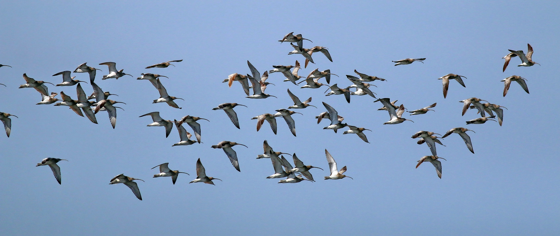
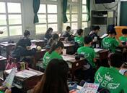
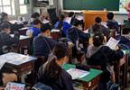
學生

Slide 2
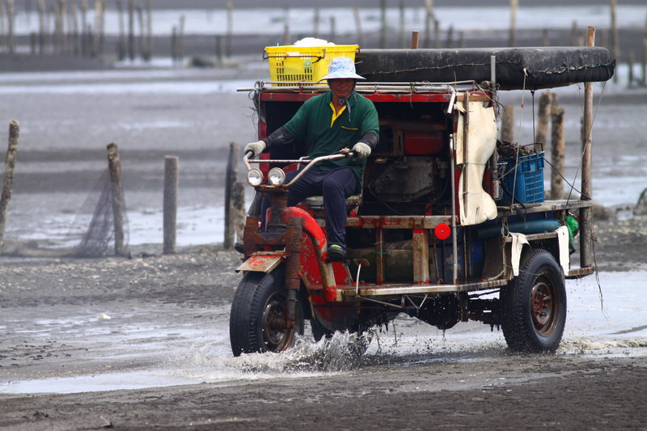
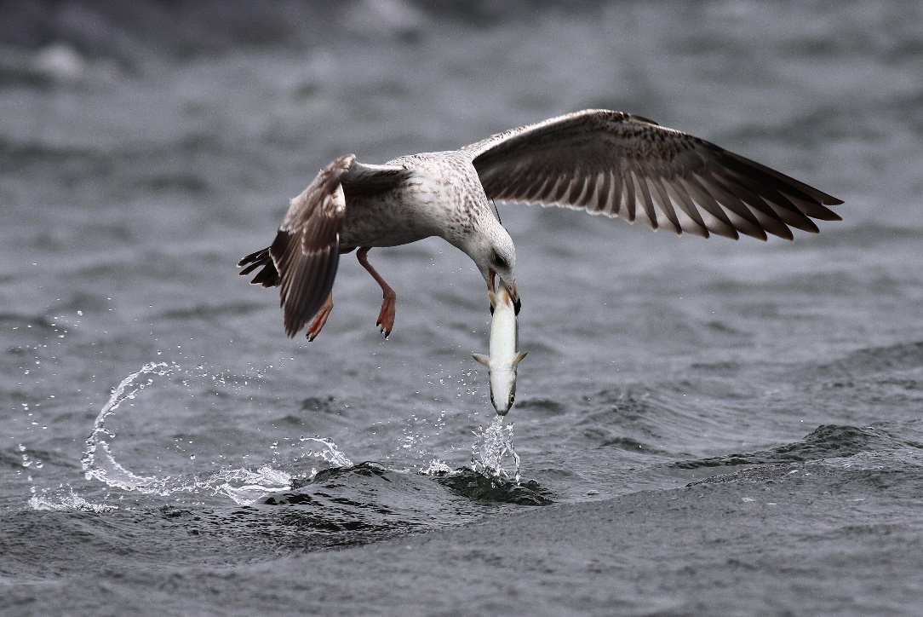

Slide 4
基礎攝影
現在社會人手一機
每天都會接觸照相
如何良好構圖為第一要務
學生認真收看適應作品並解說
在照片欣賞裡說出攝影之原理

